Slide 1

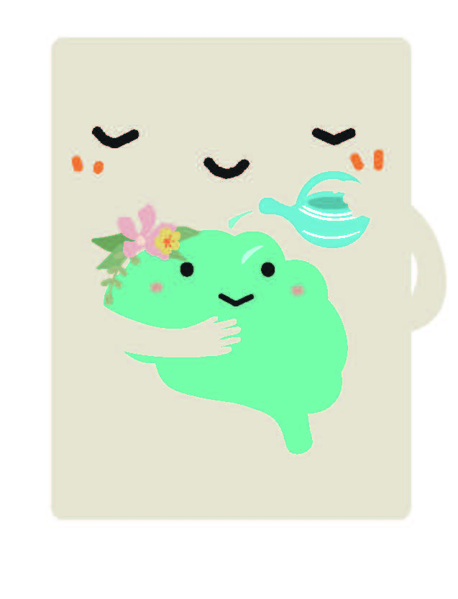

第一節﹕精神健康導航
教育局

Slide 2
課程簡介
本課程共有四節，包括︰
保持良好精神健康的方法
了解影響尋求幫助的因素及與求助相關的信息
認識精神疾病及其對生活的影響
學習關懷並協助身邊受精神健康問題困擾的人

Slide 3
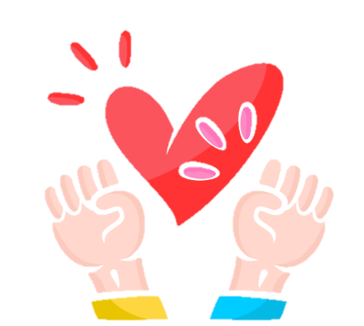
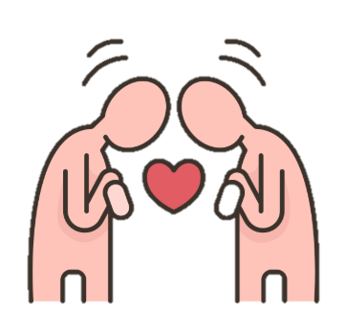
課堂期望
1
積極參與
課堂
彼此尊重，以正面的態度交流，不能把
其他人分享的內容
或私隱公開
3
2
在課堂上或有機會
分享個人經歷和感受，但屬自願性質
Notes:
積極參與課堂

Slide 4
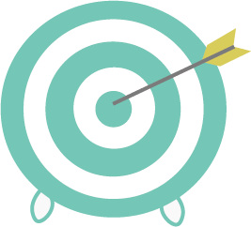
本節內容簡介
認識精神健康的概念
認識與壓力相關的神經科學知識
了解調節壓力的原理與方法
認識提升實踐動機的方法

Slide 5
認識精神健康的概念

Slide 6
精神健康……
身體健康
社會適應
精神健康
“
不只是「沒有精神疾病」，還包括「發揮個人潛能、應付日常生活壓力和有效率地工作及為社會作出貢獻」
”
有精神健康的人……
“
在情緒、生活和社交等方面，處於良好或持續發展的狀態
世界衞生組織對
「健康」的定義
”

Slide 7


Notes:
精神健康微電影: https://youtu.be/bpJeb8yHikE

Slide 8
?
影片中介紹了哪四個不同
的心理健康狀態？

Slide 9
心理健康模型
(精神健康狀況)
精神健康良好
(精神疾病徵狀)
有
精神疾病徵狀
沒有
精神疾病徵狀
精神健康欠佳
這兩個軸是流動的狀態，並非單純的有或沒有

Slide 10




心理健康模型
精神健康良好
這些類別同樣也是流動的，反映出個人的變化
朝氣滿滿
沒有精神疾病
而且精神健康良好
有病而
又空虛無力
有精神疾病
而且精神健康欠佳
沒病但空虛無力
沒有精神疾病
但精神健康欠佳
有病亦有朝氣
有精神疾病
但精神健康不錯
有
精神疾病徵狀
沒有
精神疾病徵狀
精神健康欠佳

Slide 11
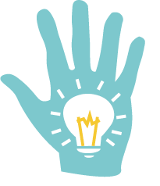
小組活動
以下人物屬於哪一個心理健康類別？
人物卡 1
（參考例子）
我經常感到精力充沛，喜歡和同學相約打球切磋球技。平時我也會注意飲食，保持良好的睡眠習慣。雖然課業有時會遇到困難，朋友之間偶爾也會有衝突，但我都積極面對，因為我相信這些挑戰都是成長的養分。
朝氣滿滿

Slide 12
小組活動
學生四人一組
根據收到的人物卡資訊，將相應的人物卡片放置在白板上正確的心理健康狀態類別中

Slide 13
小組活動
人物卡 2
人物卡 7
人物卡 8
有病亦有朝氣
朝氣滿滿
有病而又空虛無力
沒病但空虛無力
人物卡 4
人物卡 3
人物卡 6
人物卡 5

Slide 14
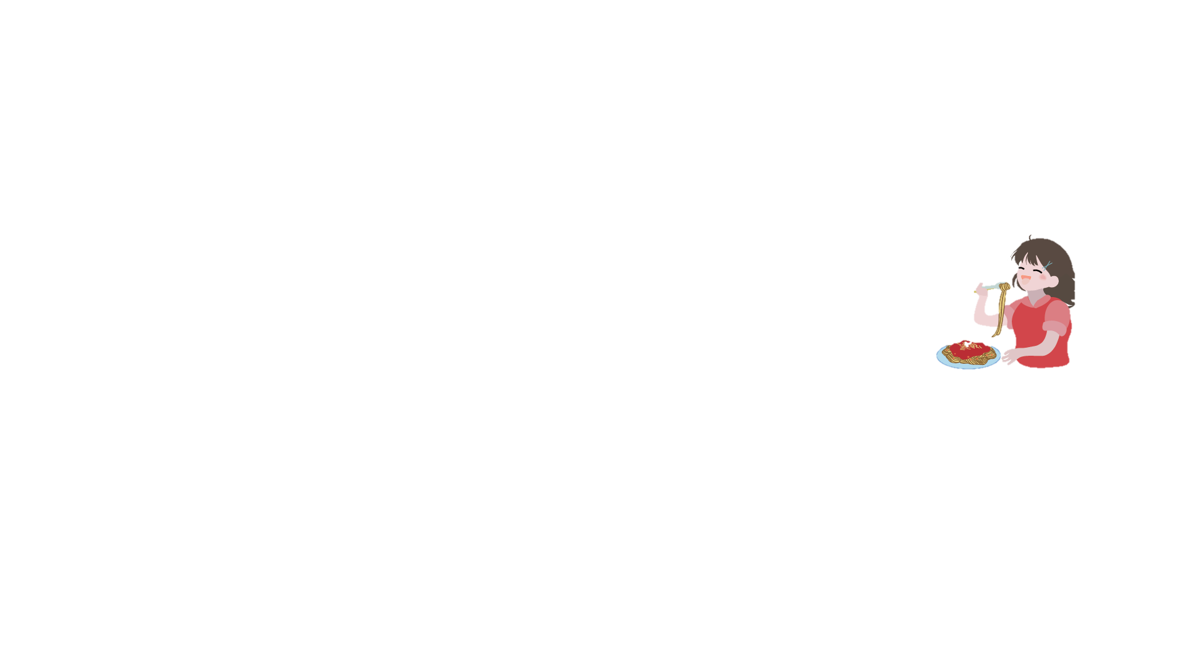
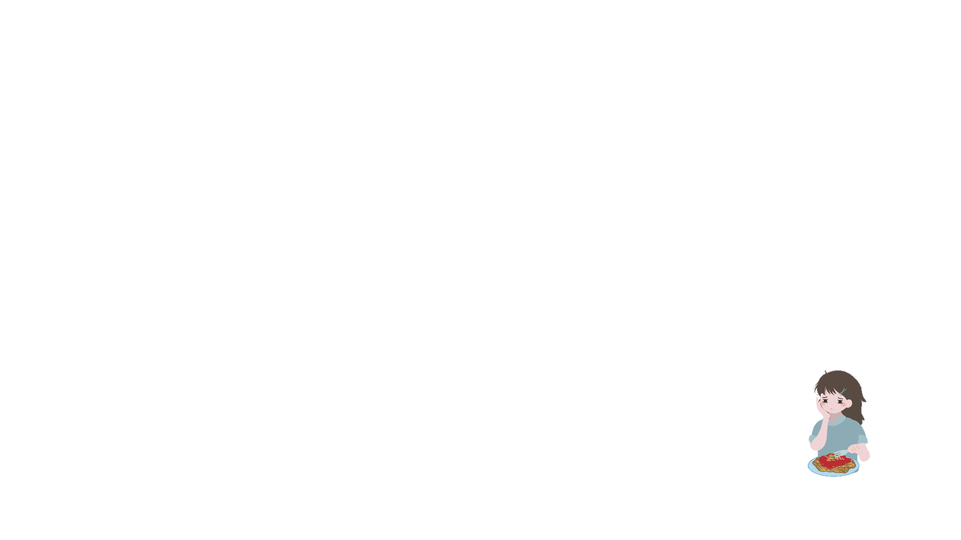
我們的心理健康狀態並非固定不變，它會隨着生活狀況和環境的變化而改變。有時候，我們可能感到朝氣滿滿，有時卻感到空虛無力。

Slide 15

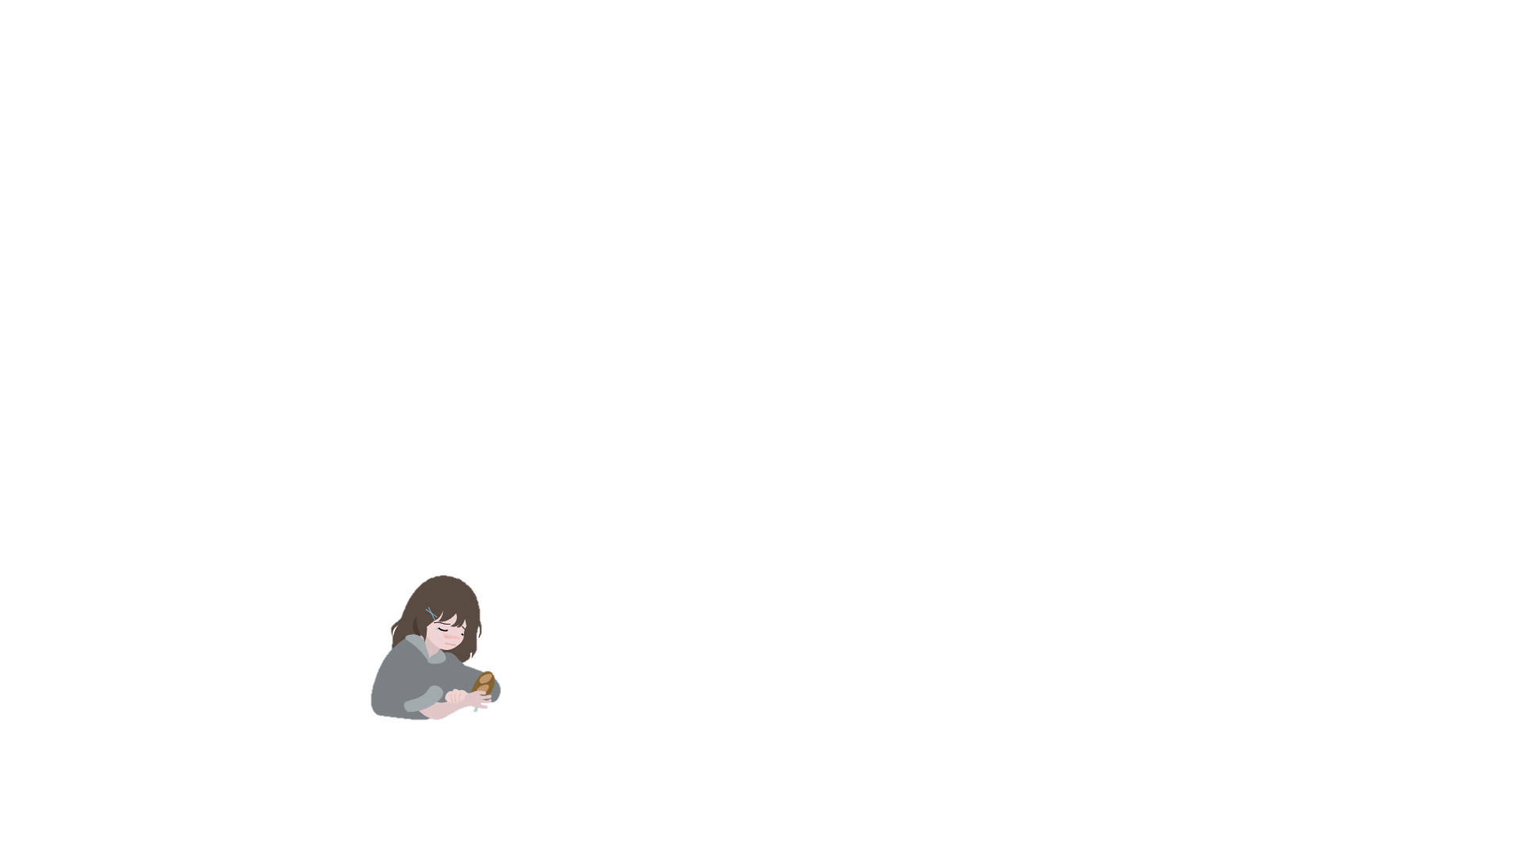
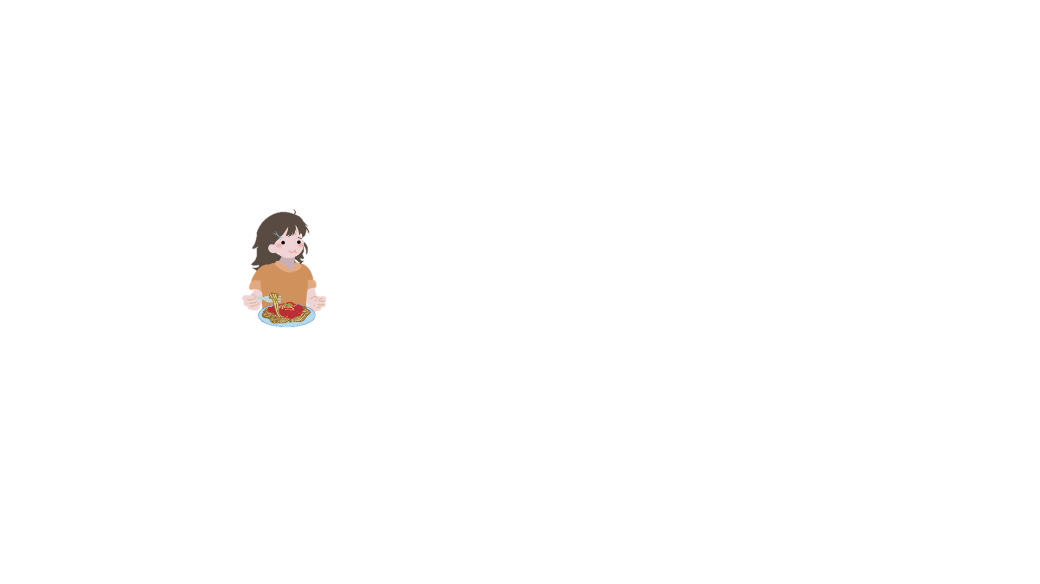
個人反思
在心理健康模型的
四個狀態當中，
你目前的狀態，
更接近哪一種呢？

Slide 16
個人反思
中規中矩？
生活尚算滿意，能做自己喜歡的事情，
與想見的人相處，生活中不算有明確的目標，有時也會受壓力的影響

Slide 17
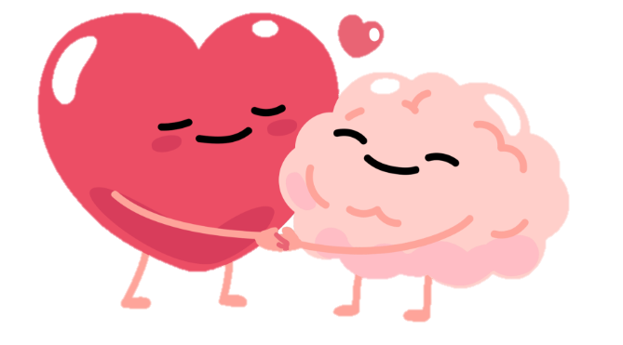
個人反思
不論你接近哪種狀態，我們都應該時刻
學習如何保持和提升精神健康

Slide 18
保持良好精神健康的方法
實踐健康生活模式
有規律的作息、充足睡眠、
恆常運動、均衡飲食，以及
參與有意義的課餘活動
  保持良好的社交關係
  多與親人或好友相聚、培養助人的習慣，以及參加義工活動以關懷他人
  保持情緒穩定
  認識自身的身心需要、懂得調控情緒，並有方法應對日常壓力

Slide 19
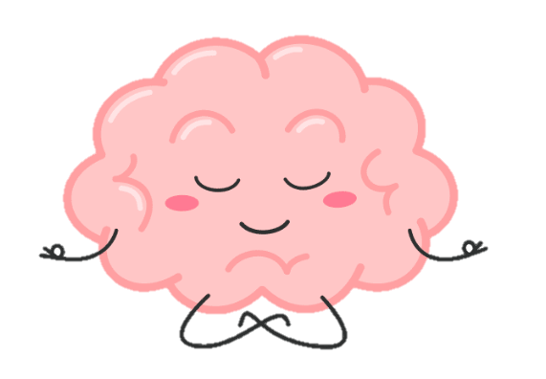
小結
了解自己的心理健康狀態，並時刻保持良好的精神健康，能讓我們遇到人生各種挑戰時，有更好的保護網幫助我們安然度過。

Slide 20
認識與壓力相關的
神經科學知識

Slide 21
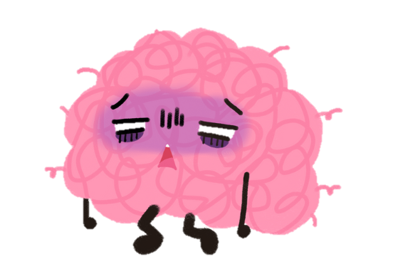
與壓力相關的神經科學知識
壓力
精神健康
有效應對壓力能幫助我們維持精神健康
日常生活中的各種事件，不論大小，都可能為我們帶來不同程度的壓力
過多或長時間積聚的壓力會對我們的身體及精神健康產生負面的影響

Slide 22
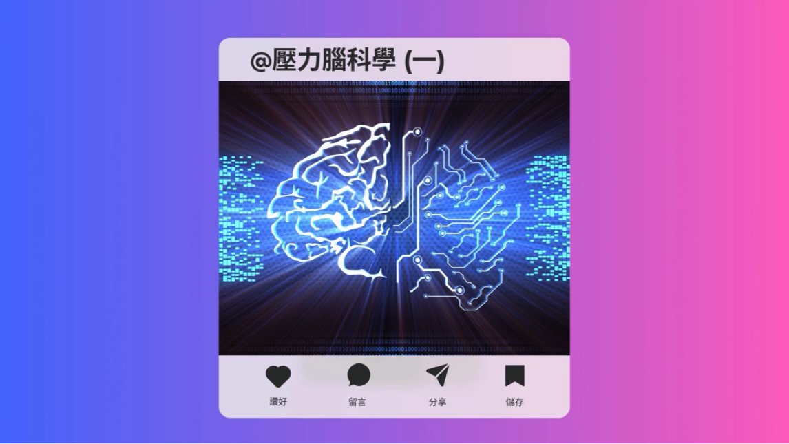
Notes:
壓力腦科學（一）: https://youtu.be/A3ZD_MQB0IY

Slide 23
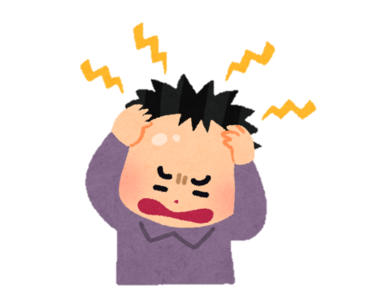

當面對壓力、危險或威脅時，哪個大腦區域會發出警報至身體的其他系統？
?
杏仁核

Slide 24

收到警報後，哪一個大腦系統
負責行動，使身體進入作戰狀態，
以應對壓力？
?
自主神經系統內的交感神經系統

Slide 25

內分泌系統釋放甚麼物質以分解
身體的蛋白質，並提供能量給肌肉以作出行動反應？
?
皮質醇

Slide 26
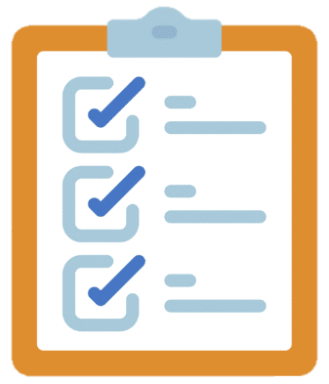
面對壓力時，腦前額葉有甚麼功能？
?
對外間環境進行客觀評估，協助我們制定行動計劃或抑制衝動

Slide 27
與壓力相關的神經科學知識
當生活中面臨壓力時，我們的大腦和身體會啟動不同的系統以確保安全。
但當系統無法正常運作時，如
杏仁核過度敏感，導致警報系統
頻繁啟動；或腦前額葉無法合理
分析當前的環境，我們便會持續
處於戒備狀態，使身心承受過大的壓力。

Slide 28
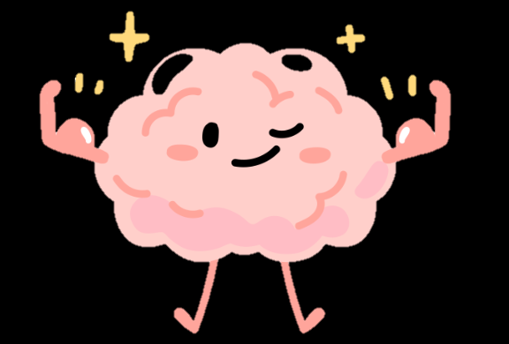
小結
在壓力下，杏仁核會發出訊號，通知大腦及身體系統。這些系統互相協作，以幫助我們應對壓力。
認識壓力反應的生理基礎
讓我們能採取相應的策略
來減少壓力的影響，並改
善精神健康。

Slide 29
了解調節壓力的原理和方法

Slide 30
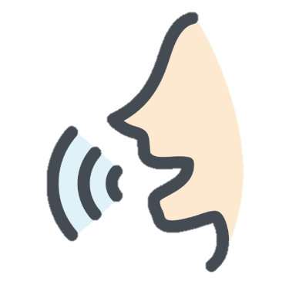
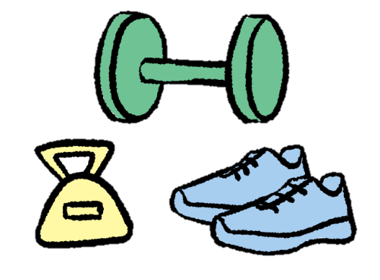
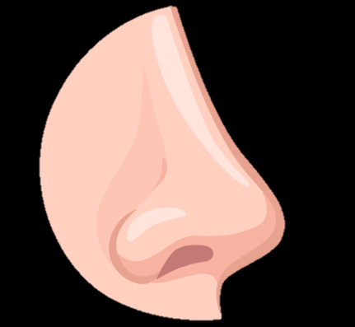


調節壓力的原理和方法
找人傾訴?
做運動?
減少使用
手機和電腦?
深呼吸?

Slide 31
留意影片內容
完成《調節壓力有方法工作紙》
?

Slide 32
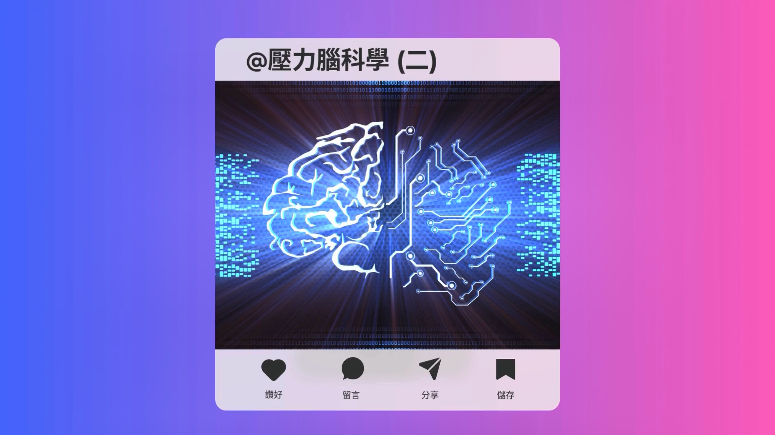
Notes:
壓力腦科學（二）: https://youtu.be/dupt28hvbIM

Slide 33
調節壓力有方法
調節壓力的 方法 | 針對身體哪一個 部分／物質？ | 如何促進精神健康？
1) 進行恆常 運動 |  | 恆常運動可以使_________ 的分泌量變得 ，當遇到壓力時，其分泌量會較低，從而幫助穩定情緒，改善我們身體應對壓力源的能力。
皮質醇
皮質醇
穩定

Slide 34
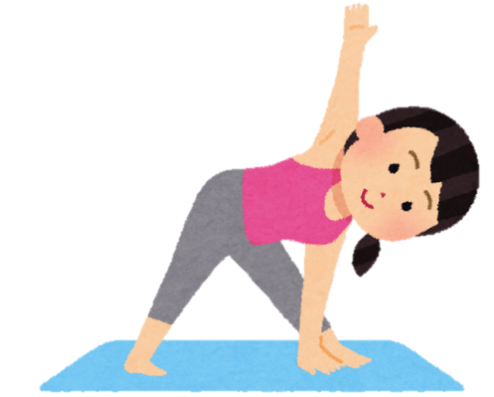
進行恆常運動
兩至三位學生一組
為一位抗拒做運動的朋友
提出三個建議，
幫助他養成運動習慣
方法可以是自己嘗試過的、
未嘗試過的，
或是其他人曾經採用的創新方法
分組活動

Slide 35
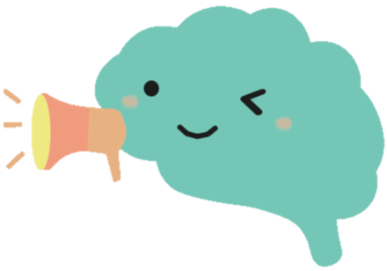
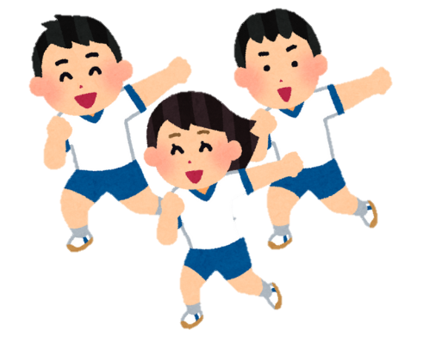
養成恆常運動習慣的方法
■ 增加運動樂趣
增強運動體驗
每日進行適量的帶氧運動
選擇適合自己的運動方式
報名參加運動健體課程
將運動融入日常生活中

Slide 36
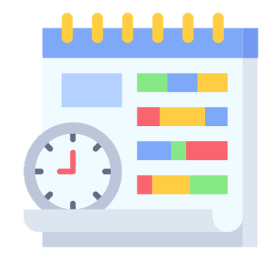
養成恆常運動習慣的方法
■ 增加運動樂趣
利用科技促進運動
參與線上的運動練習
利用電子設備記錄運動成果，
增加成功感

Slide 37
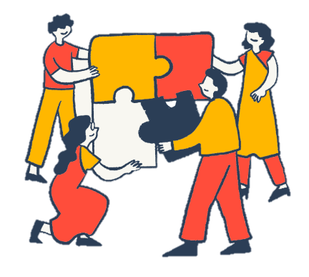
養成恆常運動習慣的方法
■ 增加運動樂趣
提升運動參與感
邀請朋友和家人組成運動隊伍，增加運動的樂趣
參加校內或校外的團隊運動，不僅能增強身體健康，還能促進社交互動

Slide 38
調節壓力有方法
調節壓力的 方法 | 針對身體哪一個 部分／物質？ | 如何促進精神健康？
2)減少使用電子屏幕產品 |  | 長期頻繁使用電子屏幕產品會影響我們的抑制能力和專注力，進而削弱____________的功能。減少_______和_______的使用有助於維持其健康。____________能有效調節情緒，抑制杏仁核的過度活躍，從而促進情緒的平靜。
腦前額葉
腦前額葉
手機
電腦
腦前額葉

Slide 39
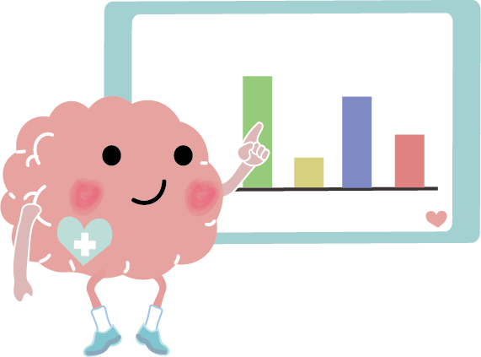
減少使用電子屏幕產品
登入網上平台，齊來分享！
1. 平日使用手機或電腦時，你通常在哪些方面花最多時間？ （例如：使用聊天軟件、瀏覽社交媒體、參與線上遊戲、觀看影片、聆聽音樂、閱讀新聞等）
2. 如果你要改變習慣，以其他有益身心的活動取代使用手機或電腦的時間，你會選擇做些甚麼？ （例如：將參與線上遊戲改為與好友進行桌上遊戲）
3. 分享一個可以減少使用手機或電腦的方法

Slide 40





減少使用電子屏幕產品的方法
  規劃特定時段不使用電子屏幕產品，專心享受當下（例如：用餐時、與朋友交談時）
  工作或休息時，把手機調至震機或靜音模式，或關掉一些社交媒體的通知提示
  在家中設置無屏幕的區域，如餐桌或睡房，可以促進交流並提升睡眠質量

Slide 41



減少使用電子屏幕產品的方法
  嘗試把手機放到視線之外，避免隨意使用
  多參加戶外活動、運動，並培養其他興趣，以分散注意力及建立替代活動
  增加與親友見面的時間，避免過份依賴電子社交媒體來聯繫

Slide 42
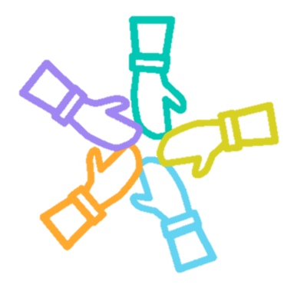
調節壓力有方法
調節壓力的方法 | 針對身體哪一個部分／物質？ | 如何促進精神健康？
3) 進行與人聯繫的活動 |  | 良好人際關係可以刺激大腦釋放___________，不僅提升幸福感，還能降低___________的敏感度。當身體面臨壓力時，這有助於減少警覺反應，使人不易感受到強烈的壓力，從而保持身心穩定。
杏仁核
催產素
杏仁核

Slide 43
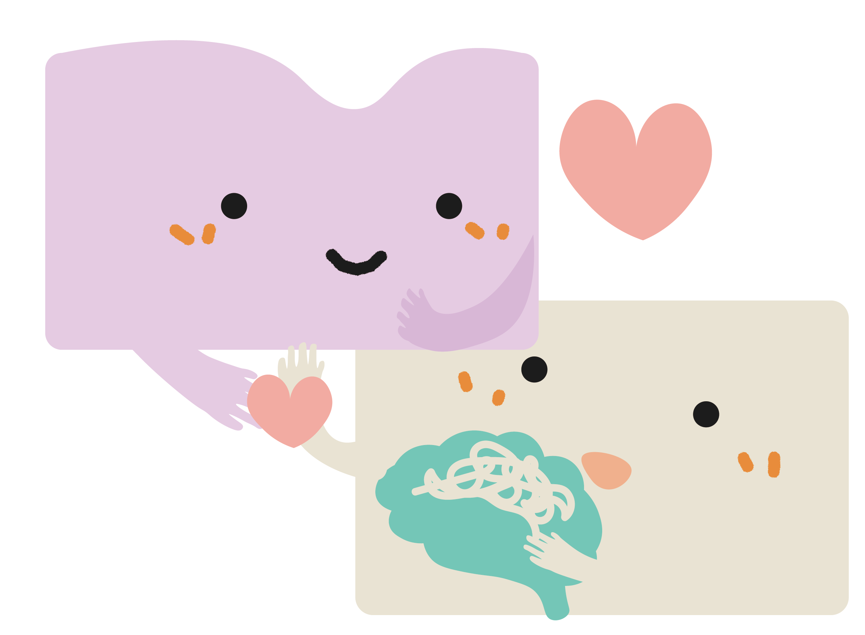
參加與人聯繫的活動
每組需提出三項與人聯繫的活動建議，並將其寫在便利貼上。完成後，
將便利貼貼在
課室黑板上。
分組活動

Slide 44
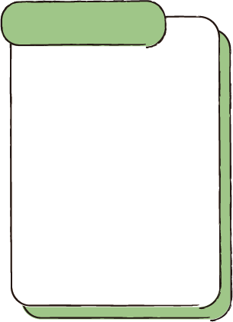
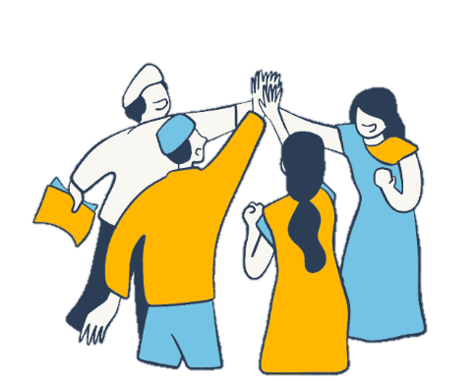

與人聯繫
增加團體生活
擴大社交圈，結識新朋友
參加團體活動和團隊運動
參與義工服務

Slide 45
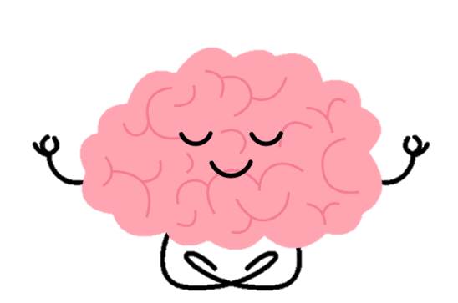
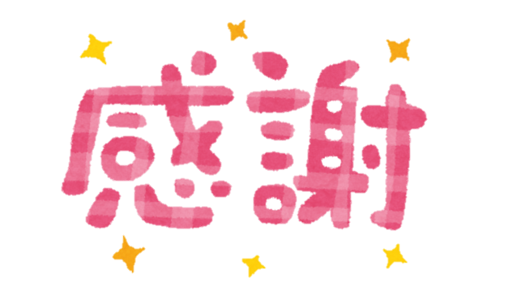
與人聯繫
促進友善互動
對朋友的幫助表達感激
表達自己的需要，並接受
他人的幫助
友善交流，了解他人的觀
點，促進互相認識

Slide 46
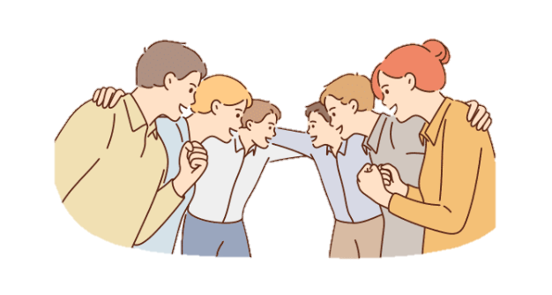
與人聯繫
深化人際連結
與朋友分享心事
相約朋友聚餐
發送短訊關心家人朋友
寫心意卡給朋友
打電話聯絡老朋友
給家人和朋友帶來驚喜
特意與家人或朋友安排
假日活動

Slide 47
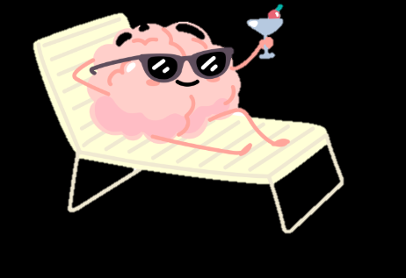
調節壓力有方法
調節壓力的方法 | 針對身體哪一個 部分／物質？ | 如何促進精神健康？
4) 練習放鬆身體的方法 |  | 透過呼吸及肌肉放鬆練習，這些與身體緊張反應_________的行動，相當於主動向身體傳遞_________和_________的訊息，從而促使____________________提醒身體放鬆下來。
自主神經系統中的
副交感神經系統
相反
安全
放鬆
副交感神經系統

Slide 48
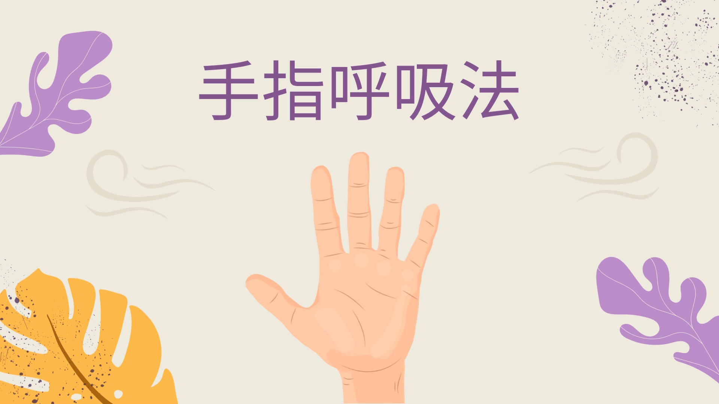

Slide 49
放鬆練習
進行練習後，
心情和身體感覺
有甚麼改變或發現？

Slide 50
小結
不同壓力調節方法背後有其科學原理。選擇適合自己的方法並將其融入日常生活，有助於維持精神健康，並在需要時幫助我們緩解壓力對身體的影響。

Slide 51
認識提升實踐動機的方法

Slide 52
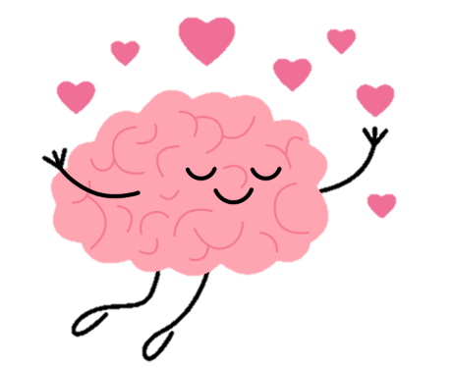
認識提升實踐動機的方法
未能付諸實行?
難以堅持？
有甚麼方法可以提升
我們實踐的動力呢？

Slide 53

提升動機秘笈
利用「提升動機秘笈」的自我反思問題，可以指引我們透過檢視、計劃、預測和展望等多方面思考計劃的可行性，從而提升我們執行的動力。

Slide 54
提升動機秘笈
四人一組
根據「提升動機秘笈」的指引，討論如何在所分配的範疇下建立良好生活習慣
四大範疇，包括：
進行恆常運動
減少使用電子屏幕產品
進行與人聯繫的活動
練習放鬆身體的方法

Slide 55
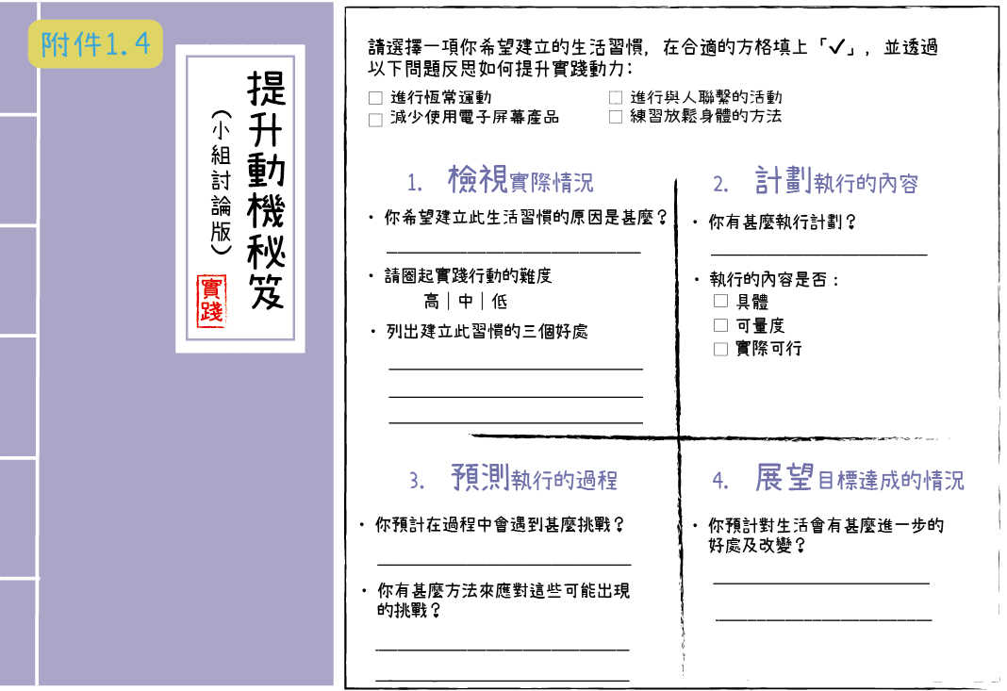

Slide 56
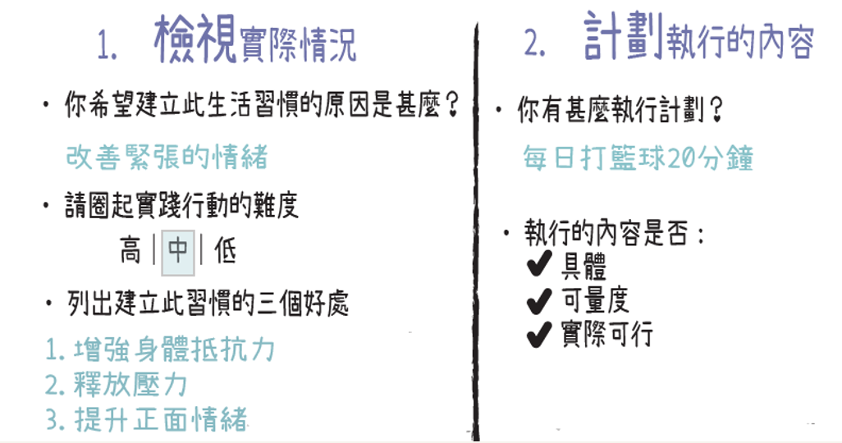
提升動機秘笈 – 進行恆常運動

Slide 57
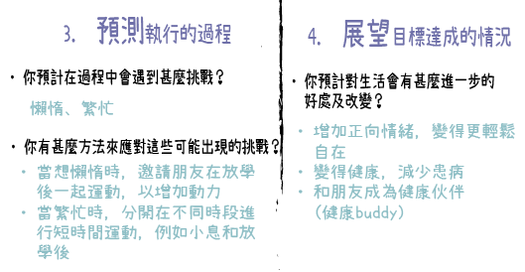
提升動機秘笈 – 進行恆常運動

Slide 58
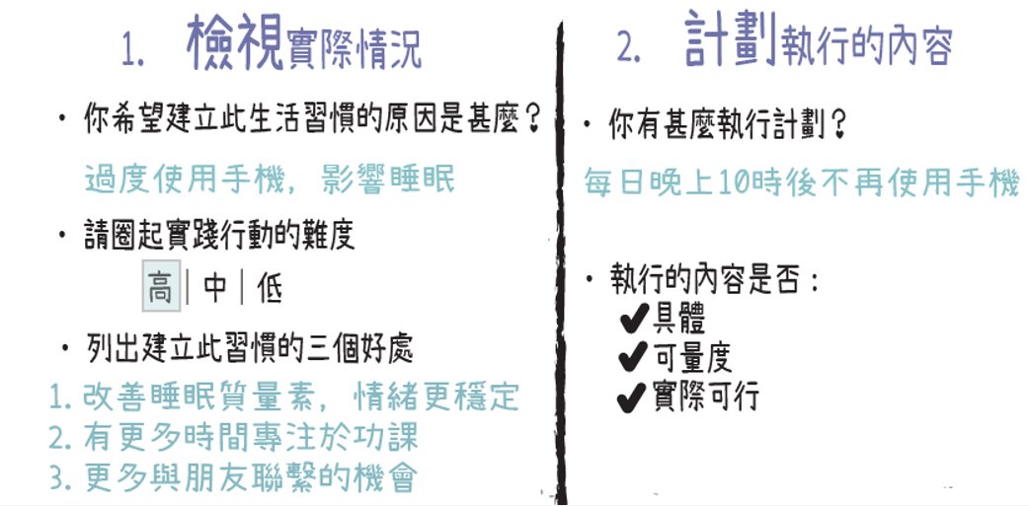
提升動機秘笈 -減少使用電子屏幕產品

Slide 59
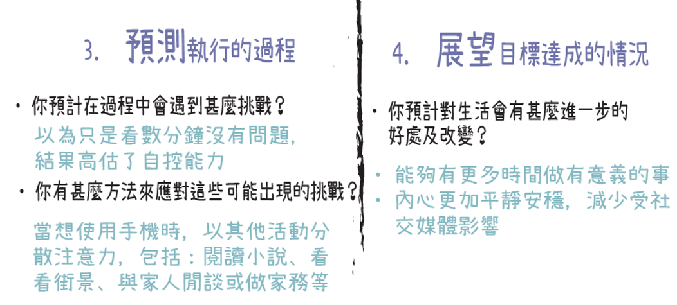
提升動機秘笈 -減少使用電子屏幕產品

Slide 60
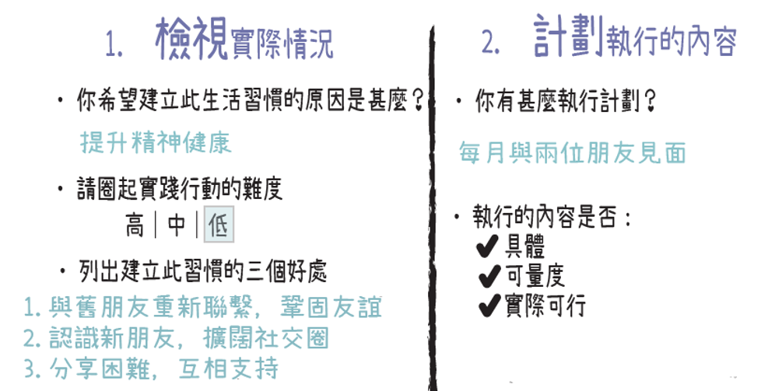
提升動機秘笈 - 進行與人聯繫的活動

Slide 61
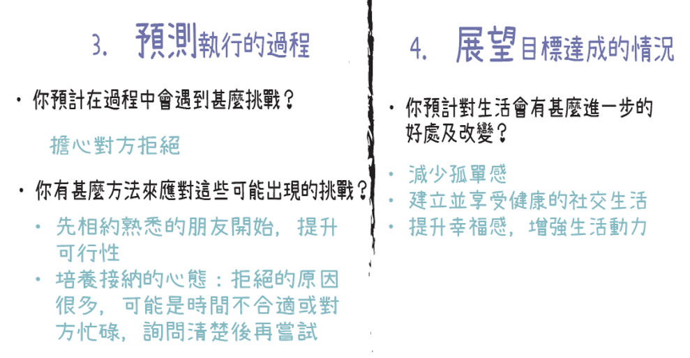
提升動機秘笈 - 進行與人聯繫的活動

Slide 62
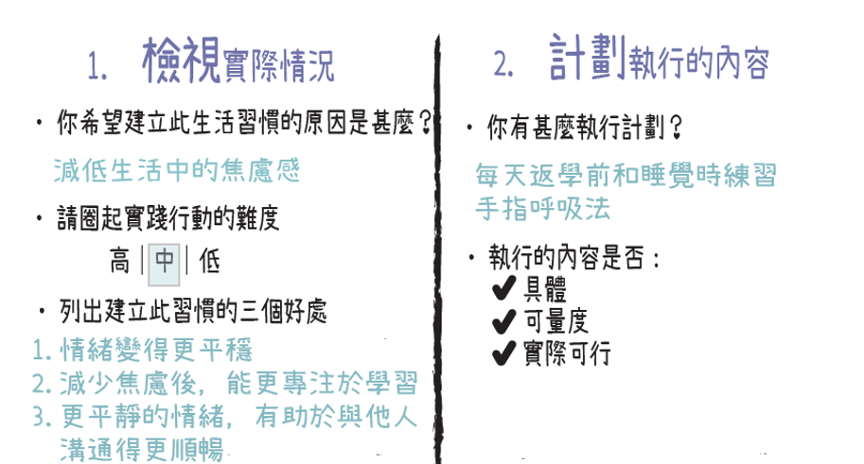
提升動機秘笈 - 練習放鬆身體的方法

Slide 63
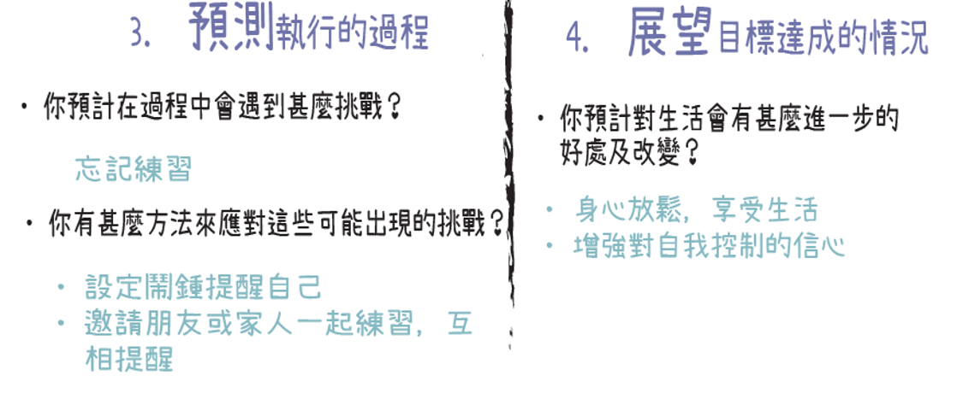
提升動機秘笈 - 練習放鬆身體的方法

Slide 64
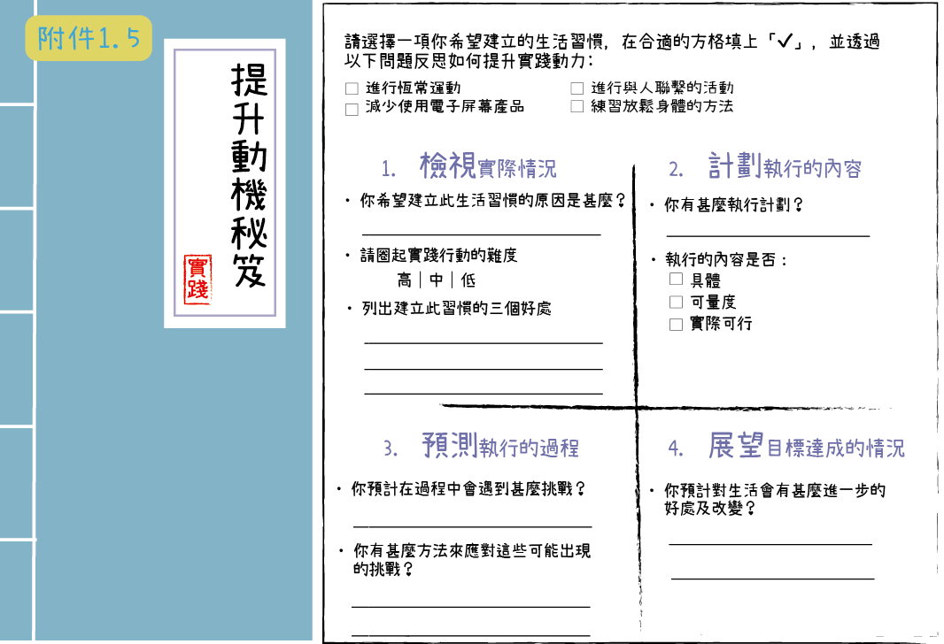
個人的「提升動機秘笈」
四個範疇中，選擇一項個人最希望建立的生活習慣，透過填寫個人的《提升動機秘笈》，以提升實踐動力。
恆常運動
進行與人
聯繫的活動
練習放鬆
身體的方法
減少使用
電子屏幕產品

Slide 65
小結
善用「提升動機秘笈」中列出的自我反思問題，可以幫助我們認清執行計劃的挑戰，有效掌握實行的方向，進而提升實踐的動力。

Slide 66
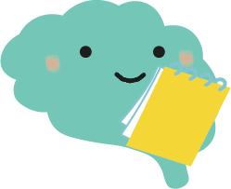
總結

Slide 67
本節的學習重點
了解自己的心理健康狀態，並時刻保持良好的精神健康，能讓我們遇到人生各種挑戰時，有更好的保護網幫助我們安然度過。
在壓力下，杏仁核會發出訊號，通知大腦及身體系統。這些系統互相協作，以幫助我們應對壓力。認識壓力反應的生理基礎讓我們能採取相應的策略來減少壓力的影響，並改善精神健康。

Slide 68
本節的學習重點
不同壓力調節方法背後有其科學原理。選擇適合自己的方法並將其融入日常生活，有助於維持精神健康，並在需要時幫助我們緩解壓力對身體的影響。
善用「提升動機秘笈」中列出的自我反思問題，可以幫助我們認清執行計劃的挑戰，有效掌握實行的方向，進而提升實踐的動力。

